Slide 1
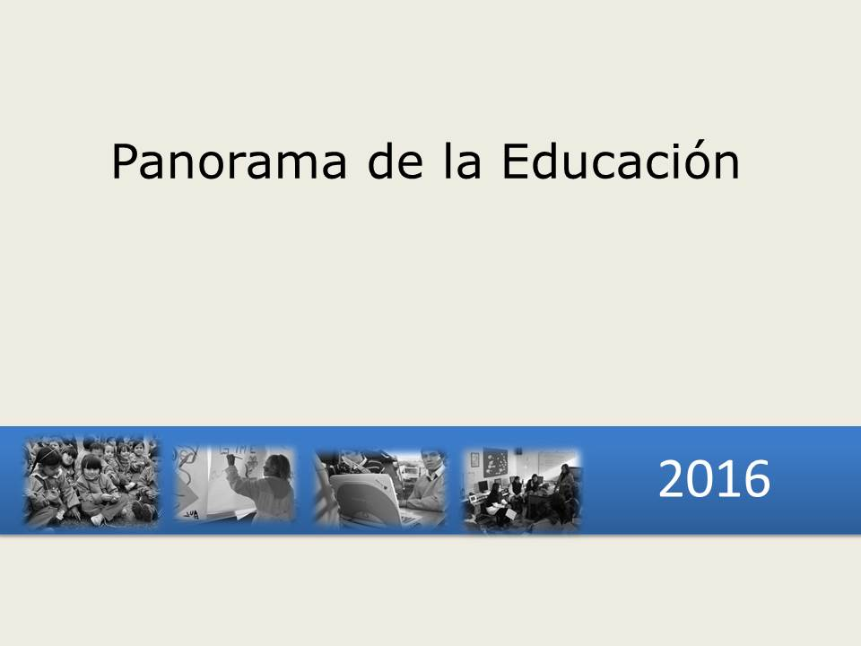

INVESTIGACIÓN Y ESTADÍSTICA

Slide 2
SISTEMA NACIONAL DE EDUCACIÓN - 2016

Slide 3
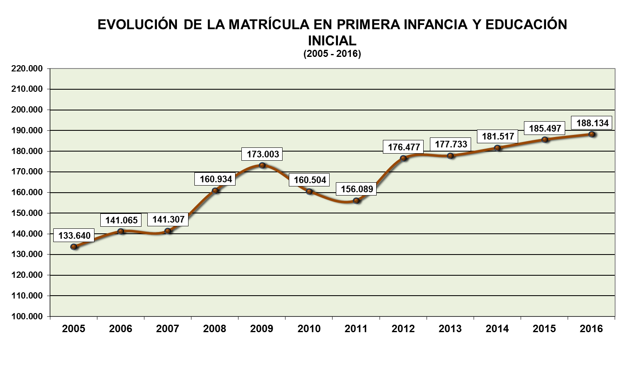
PRIMERA INFANCIA E INICIAL
En los últimos 11 años la matrícula en educación pre-primaria ha aumentado un 40,8%.

Slide 4
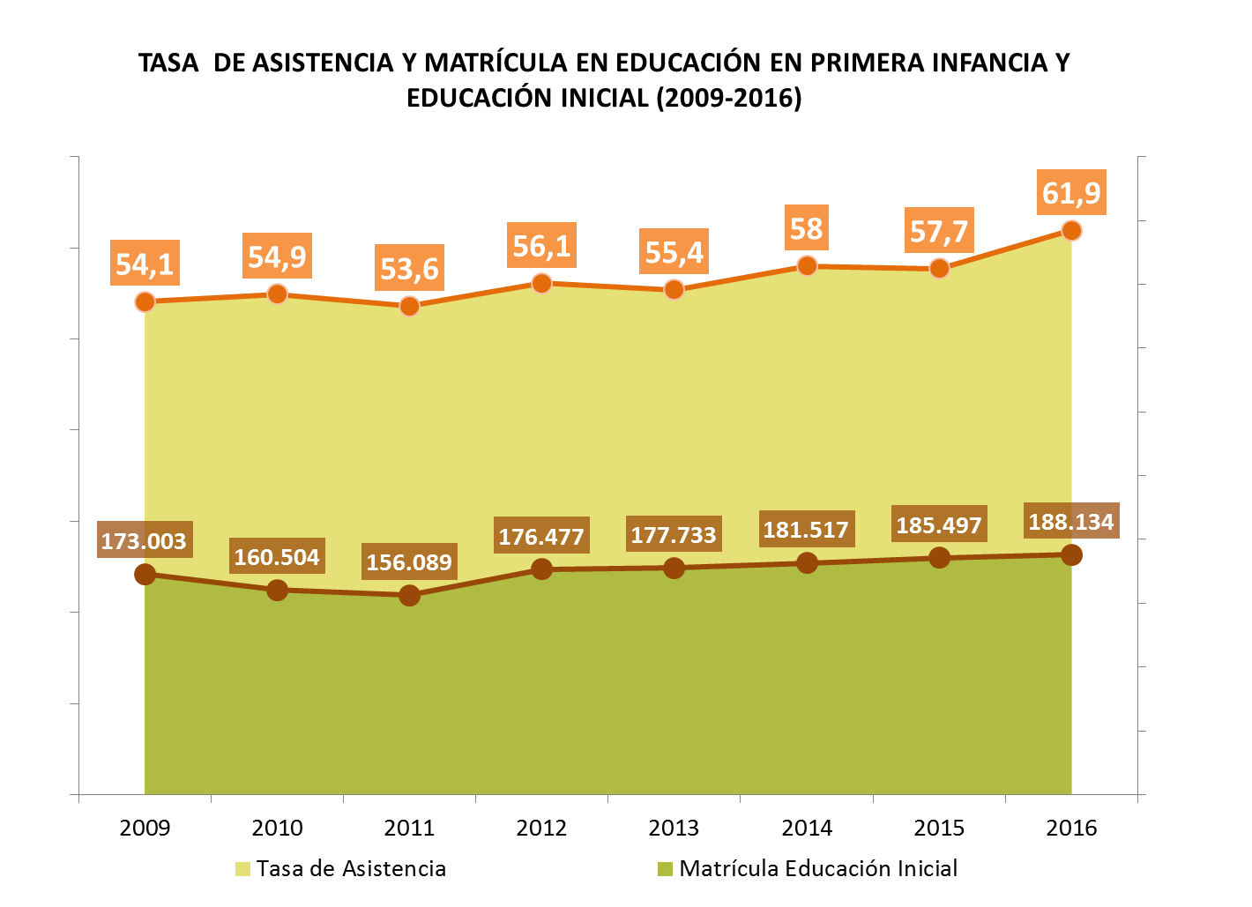
PRIMERA INFANCIA E INICIAL
Para la Tasa de Asistencia, se observa en el período, un aumento de 7,8 puntos porcentuales.
En términos de Matrícula este aumento significó 15.131 niños y niñas, lo cual representa una variación de 8,7% entre 2009 y 2016.
Es pertinente señalar que si bien existe una reducción de la natalidad en Uruguay y que la misma debería impactar en forma directa en las cohortes etarias que van ingresando al sistema educativo, la matrícula de este nivel nos indica lo contrario, la misma aumenta junto con la tasa de asistencia. Dado que la cobertura educativa no es universal para las edades entre 0 a 3 años, esto posibilita el aumento de la matrícula a pesar de una baja tasa de natalidad.

Slide 5
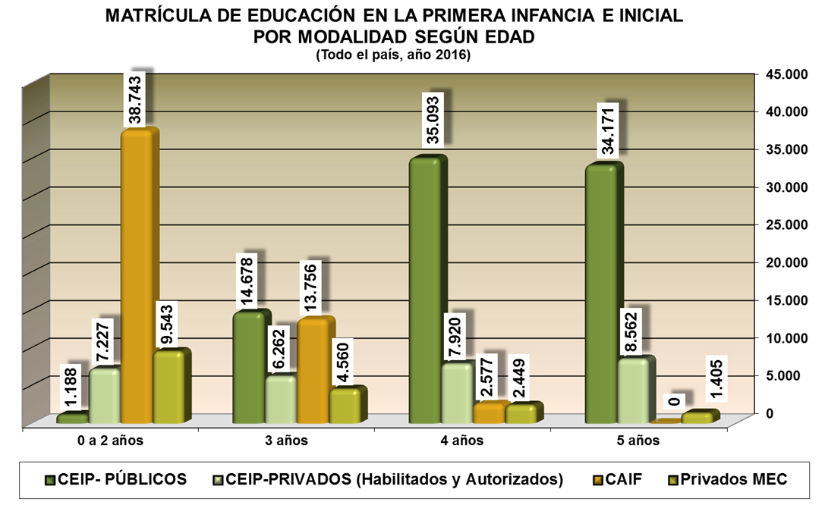
PRIMERA INFANCIA E INICIAL
Se atendieron a un total de 188.134 niños y niñas, 2.637 más que en 2015: un incremento del 1,5%.
Globalmente el CEIP supervisa centros que atienden al 61,2% de todos los niños y niñas.
Casi 3 de cada 10 (29,3%) niños asisten a centros CAIF.
Los centros privados supervisados por el MEC atienden al 9,5 % de los niños y niñas.

Slide 6
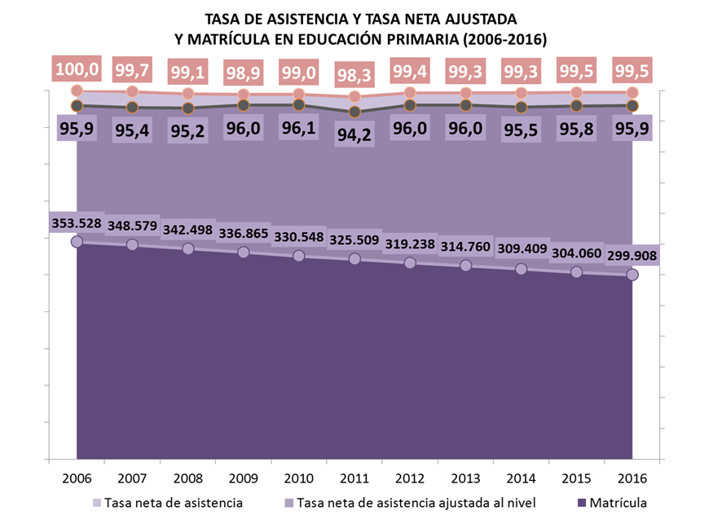
EDUCACIÓN PRIMARIA COMÚN
La cobertura educativa se mantiene constante cercana
al 100%, frente a una caída interanual sostenida de la matrícula, que entre 2006 y 2016 se redujo en
53.620 estudiantes.
Bajo este contexto es pertinente señalar que el descenso de la matrícula educativa en educación primaria, no configura un perfil de vulnerabilidad, ni refiere a problemas de acceso.

Slide 7
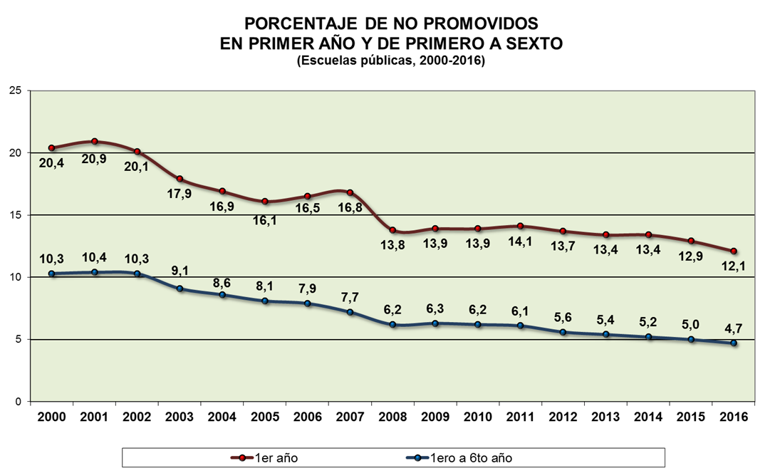
EDUCACIÓN PRIMARIA COMÚN
En los últimos 16 años la no promoción en Primaria se redujo en 5,6 puntos porcentuales.
En primer año, la no promoción desciende 8,3 puntos porcentuales en el período considerado.

Slide 8
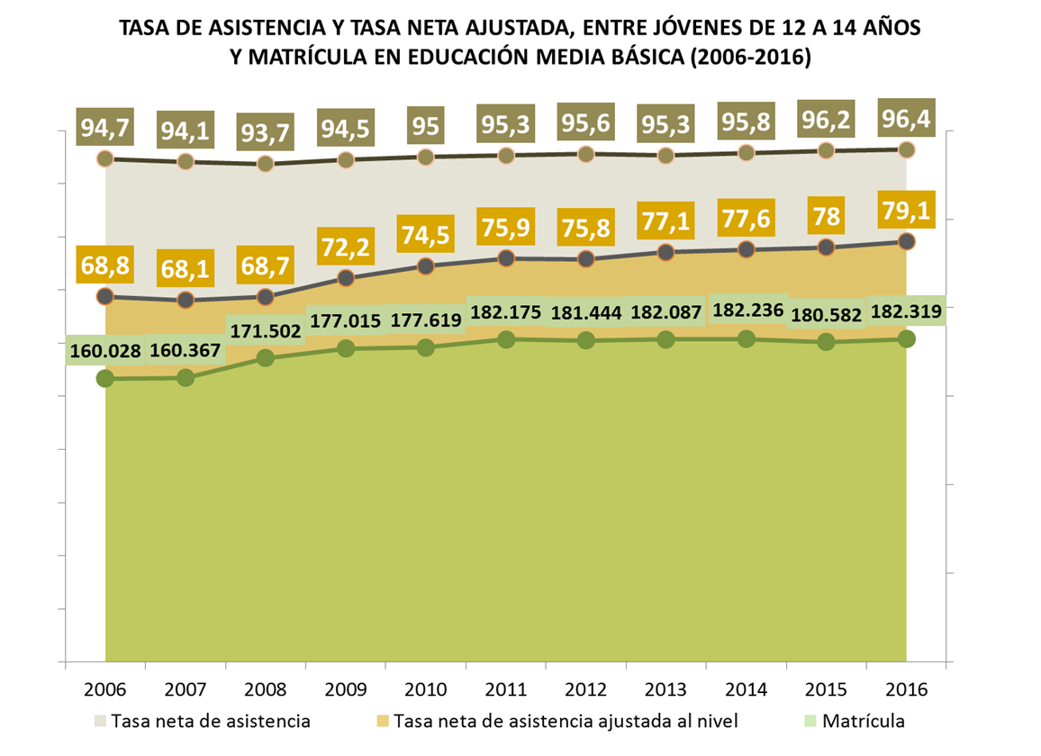
MEDIA BÁSICA
Entre 2006 y 2016 más de 9 de cada 10 jóvenes entre 12 y 14 años asistió a algún establecimiento educativo independien-
temente del nivel.
Casi 8 de cada 10 (79,1%) asistió a Media Básica o Superior, es decir 10,3 puntos porcentuales más que en 2006.
Entre 2006 y 2016 la matrícula de Media Básica (pública y privada) se expandió 13,9%.

Slide 9
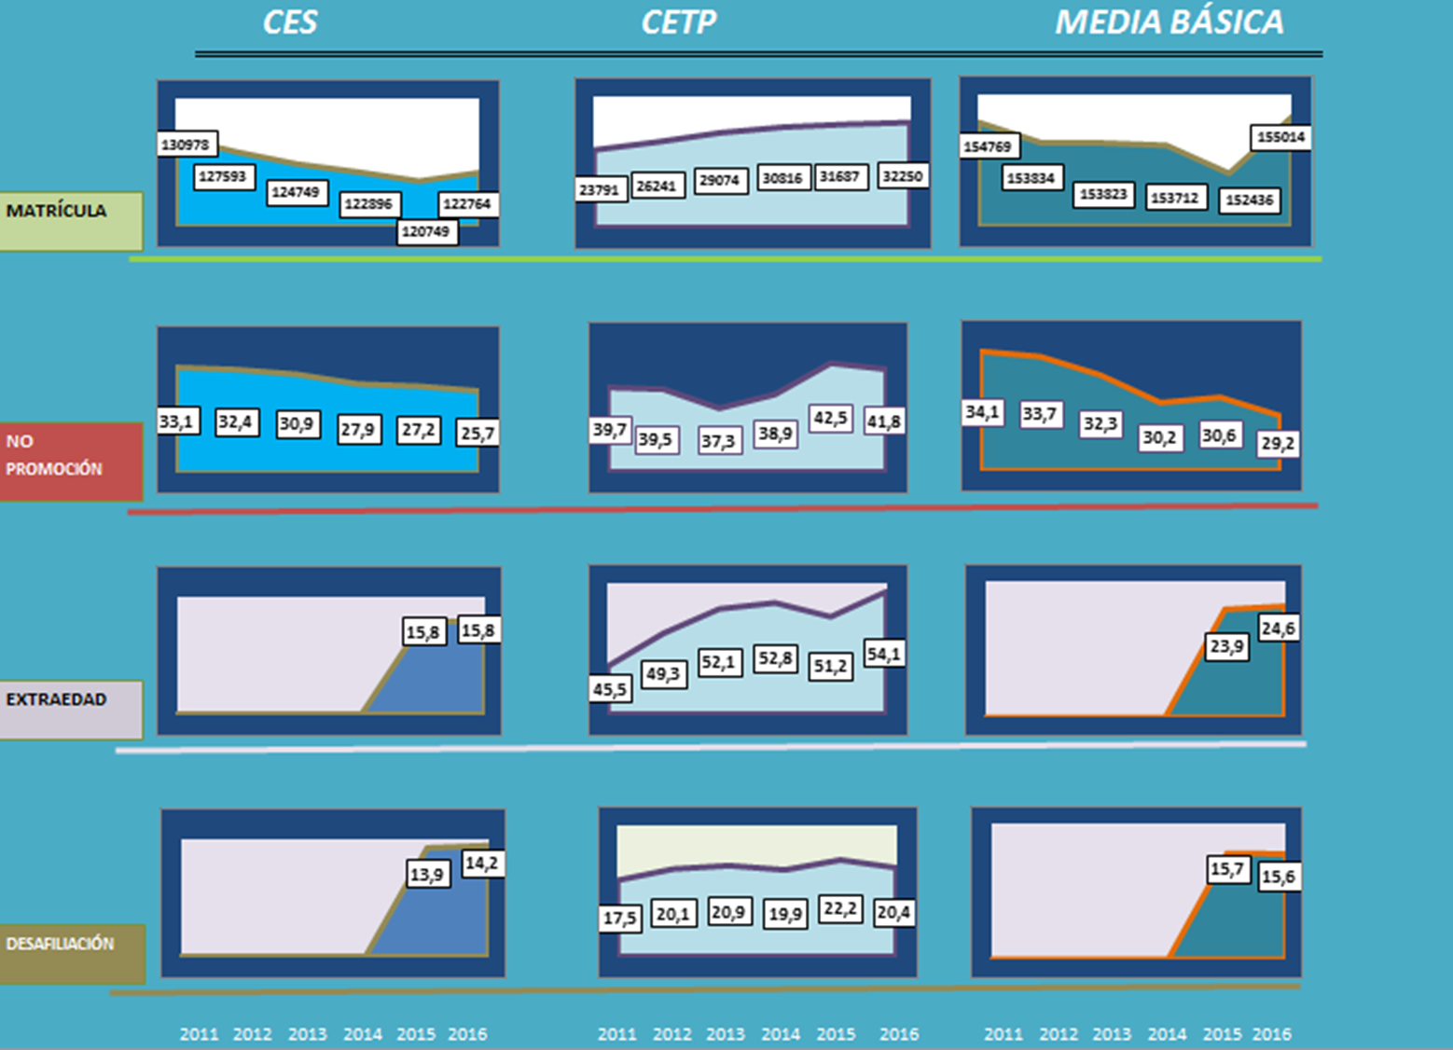
MEDIA BÁSICA

Slide 10
MEDIA BÁSICA
La matrícula en Educación Media Básica pública en el período se mantiene estable.
El leve pero constante descenso que se venía dando desde 2011 se revierte en 2016.
Esto se explica por un cambio de tendencia en el CES, que aumentó su matrícula por primera vez en el período.
El CETP mantiene su sostenido incremento (35,5% en el período).

Slide 11
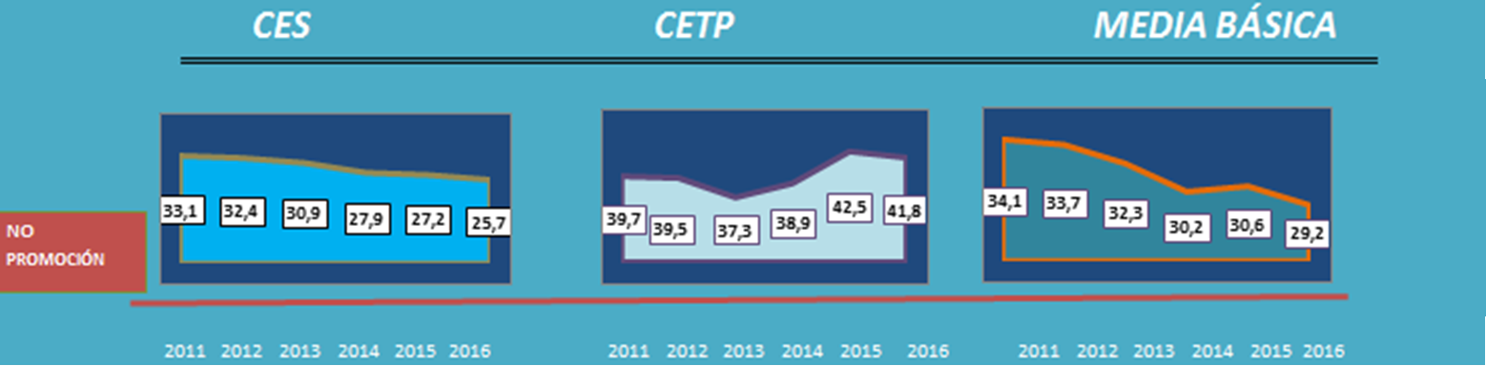
MEDIA BÁSICA
La no promoción en Educación Media Básica pública presenta una leve tendencia a la baja.
La no promoción en los liceos públicos diurnos (CES) disminuyó de 33,1% en 2011 a 25,7% 2016.
En el CETP la no promoción se mantiene estable durante el período (39,9% en promedio). En 2016 la no promoción fue 41,8%, lo cual representa 0,7 puntos porcentuales menos que en 2015.

Slide 12
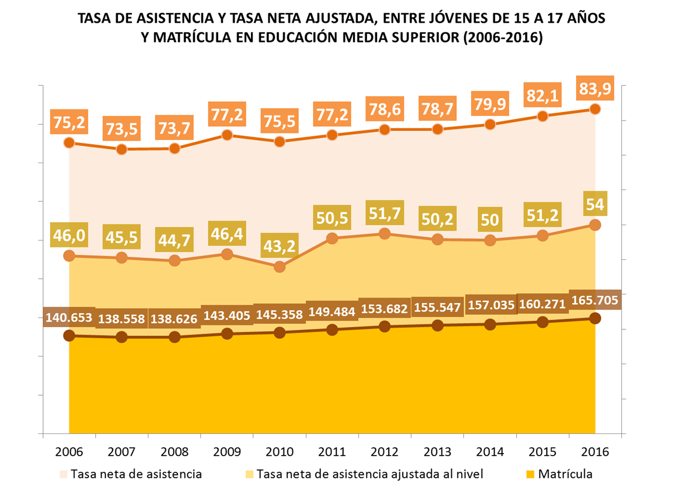
MEDIA SUPERIOR
En 2016 más de 8 de cada 10 jóvenes entre 15 y 17 años asistieron a un centro educativo, independientemente del nivel.
5 de cada 10 concurrió a Educación Media Superior o Terciaria.
Entre 2006 y 2016 la cantidad de jóvenes que asisten al nivel de correspondencia teórica o uno superior (Tasa Neta Ajustada) creció 8 puntos porcentuales.
Para el mismo período la matrícula de Media Superior (pública y privada) aumentó 17,8%.

Slide 13
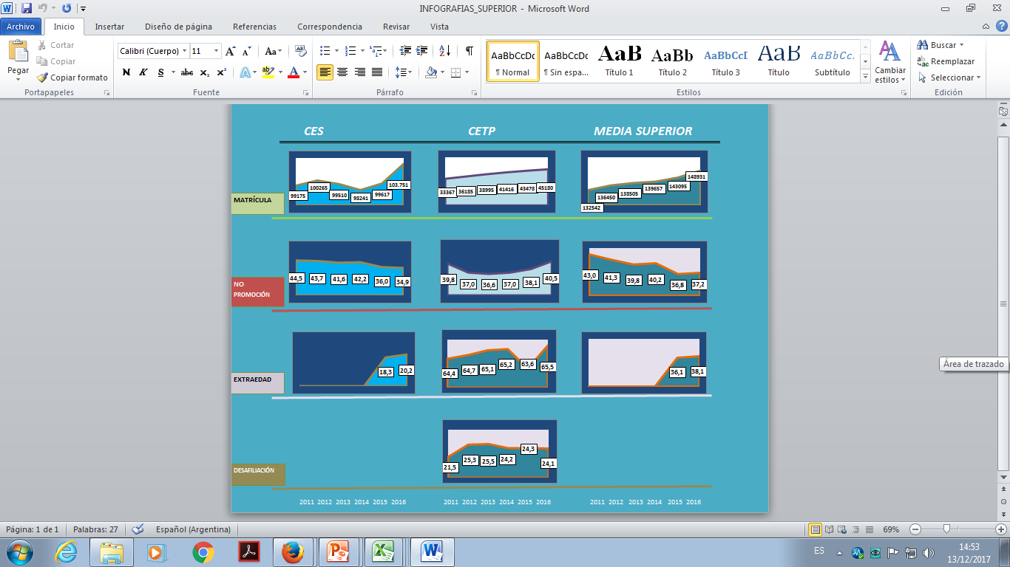
MEDIA SUPERIOR

Slide 14
MEDIA SUPERIOR
La matrícula en Educación Media Superior pública se incrementa durante todo el período considerado (2011-2016).
Este proceso se repite en la Educación Técnica, pero no en la Educación Media General.
El CES tuvo una matrícula estable entre 2011 y 2015 (con variaciones interanuales inferiores a 1,4%)
En 2016 se produce un incremento de 4,1% con respecto a 2015.

Slide 15
MEDIA SUPERIOR
La no promoción al grado en Educación Media Superior pública presenta una tendencia a la baja entre 2011 y 2016.
Esto se explica por el descenso en el CES (9,6 puntos porcentuales en el mismo período).
El CETP presenta otro comportamiento: el año 2013 fue el más bajo (36,6%), mientras que en 2016, 4 de cada 10 estudiantes no promovió (40,5%) .

Slide 16
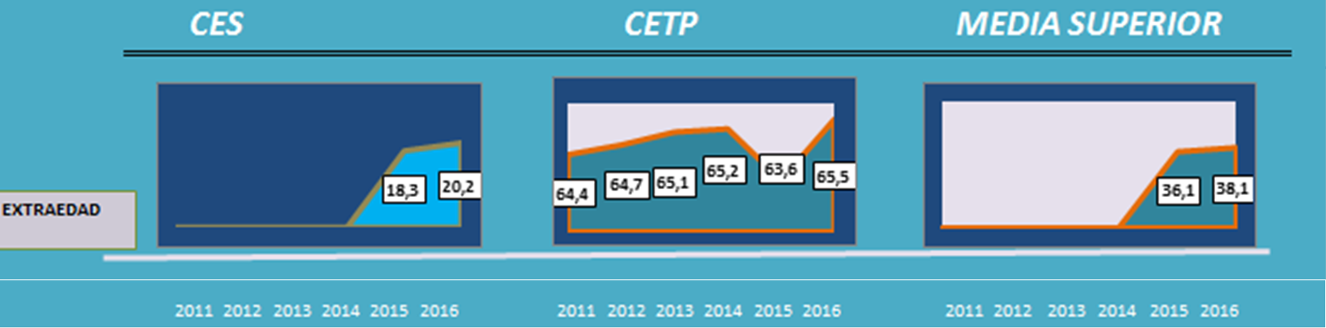
MEDIA SUPERIOR
En 2016 la extraedad en Educación Media Superior alcanzó a casi 4 de cada 10 estudiantes (38,1%).
Tanto en el CETP como en el CES hubo en 2016 un aumento de 1,9 puntos porcentuales respecto a 2015.
Sin embargo, la extraedad en CETP es el triple que en el CES (65,5% y 20,2% respectivamente). En este sentido importa destacar que a nivel de Educación Media Superior CETP no posee restricciones de edad para el ingreso a sus ofertas.

Slide 17
MEDIA SUPERIOR
Respecto a 2011 el egreso aumentó un 9,5 % y se registra un descenso de un 4,4 % en relación al año 2015.

Slide 18
TERCIARIA NO UNIVERSITARIA
Este nivel cuenta con una matrícula de 11.589 estudiantes:
CETP–UTU: agrupa el 91,3% (10.580 estudiantes).
Educación policial y militar: 7,4% (865 estudiantes).
EMAD: 0,9% (102 estudiantes).
El Centro de Investigación y Experimentación pedagógica-CIEP: 0,4% (42 estudiantes).

Slide 19
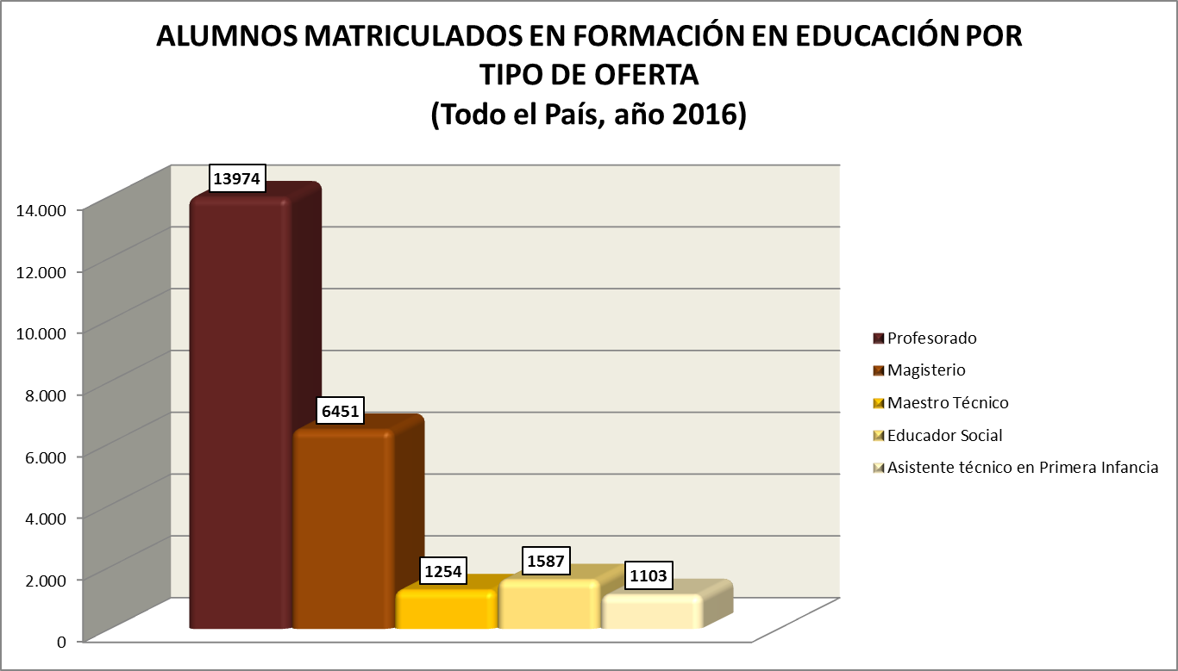
FORMACIÓN DOCENTE
Profesorado concentra al 57,3% de los estudiantes de Formación Docente.
Magisterio se encuentra en segundo lugar con el 26,5,%.
El restante 16,1% lo componen: Educación Social (6,5%), Maestros Técnicos (5,1%) y Asistentes Técnicos en Primera Infancia (4,5%).

Slide 20
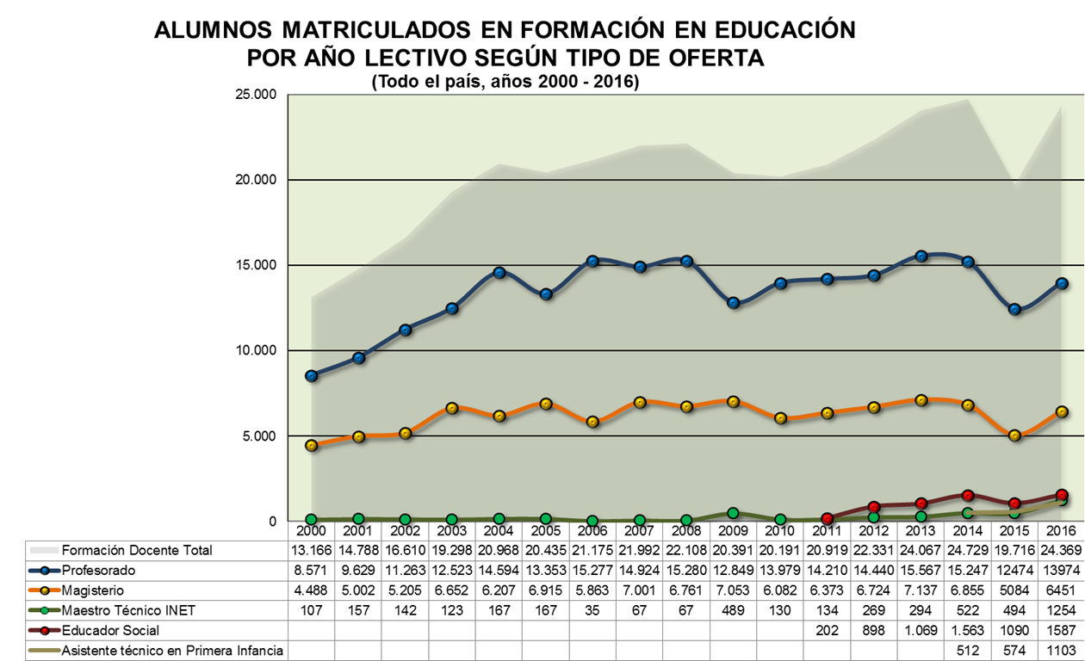
FORMACIÓN DOCENTE
La matrícula de formación docente en el período analizado ha aumentado 85%, esto significó 11.203 estudiantes más. En todo el período considerado Profesorado agrupa en el entorno del 60% de la oferta educativa. Es importante señalar el aumento significativo en el año 2016 de las otras ofertas como Maestro Técnico, Educador Social y Asistente Técnico en Primera Infancia.

Slide 21
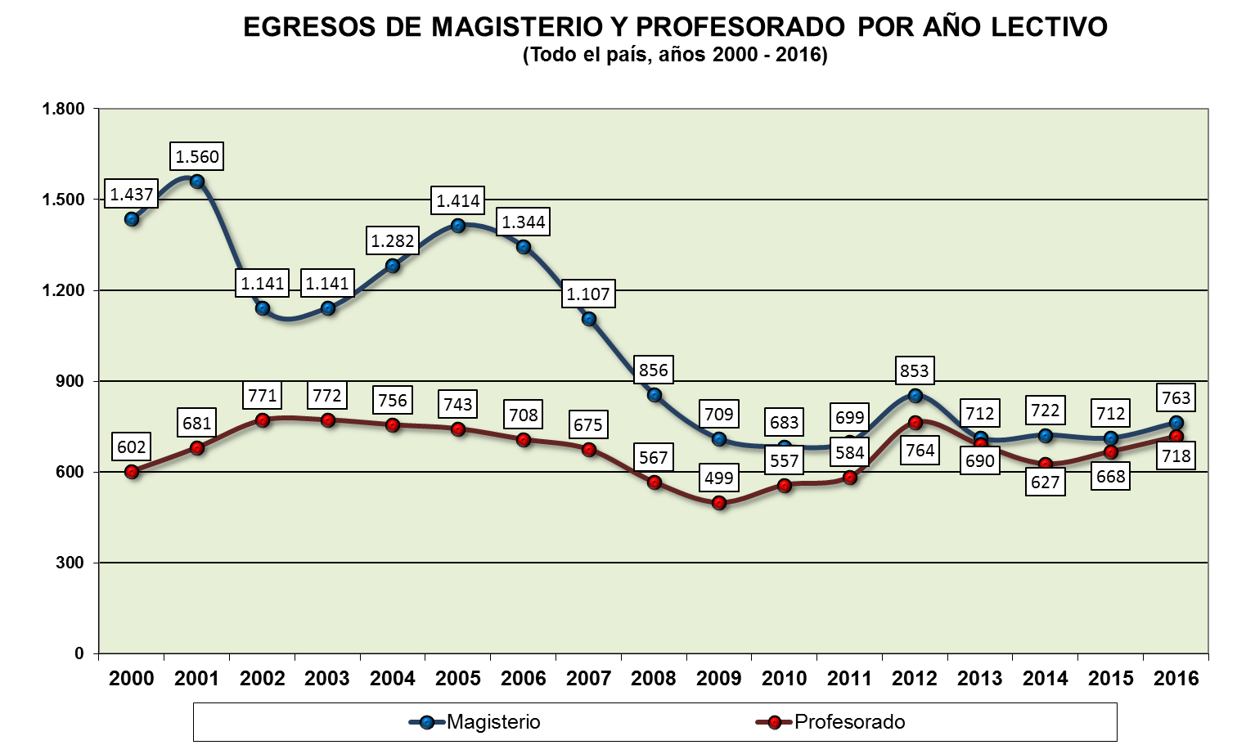
FORMACIÓN DOCENTE
Los egresos en Formación Docente son estables en los últimos 4 años, pero menores en comparación con el año 2000, este descenso es producto de la caída del egreso en Magisterio.

Slide 22
TERCIARIA UNIVERSITARIA
INGRESO DE GRADO Y POSGRADO PARA PÚBLICO Y PRIVADO:
Las cuatro áreas de conocimiento con mayor ingreso entre los años 2005 a 2016 han sido: Enseñanza comercial y administración, Medicina, Ciencias sociales y del comportamiento y Derecho. Dichas áreas reúnen en el año 2016 al 58,6% de los ingresos.
MATRÍCULA DE GRADO Y POSGRADO PARA PÚBLICO Y PRIVADO:
Entre los años 2000 y 2016 las universidades privadas triplican su matrícula (8.263 y 25.560 respectivamente) mientras que en los institutos universitarios privados esta relación se eleva casi 9 veces para el mismo período (215 y 1.899 respectivamente).
En 2016 La Universidad Tecnológica (UTEC) sextuplicó sus estudiantes en comparación con el año 2014 (358 y 55 matriculados, respectivamente).
Según el Censo de estudiantes 2012, la Universidad de la República contó con 85.905 estudiantes y 130.941 matriculados.
EGRESO DE GRADO Y POSGRADO PARA PÚBLICO Y PRIVADO:
En 2016 hubo 10.817 egresados, 688 más que en 2015.
Medicina fue el área de conocimiento con mayor cantidad de egresados (22,5%). La segunda fue Enseñanza comercial y administración con 20,4%.

Slide 23
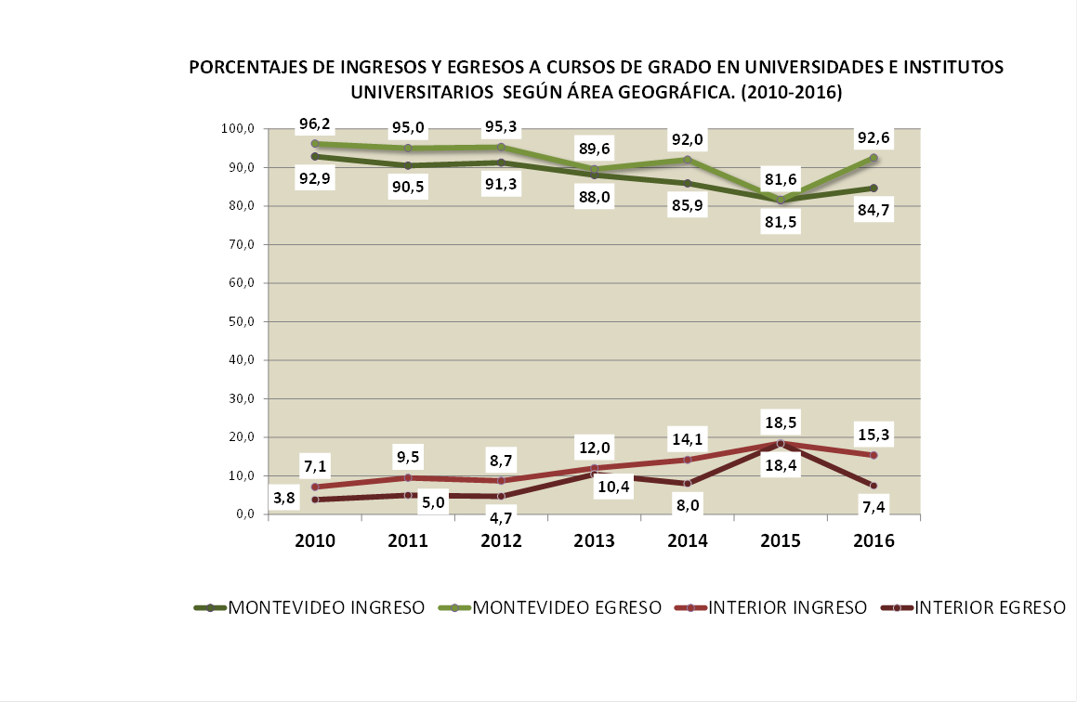
TERCIARIA UNIVERSITARIA
Los ingresos 2016 en Montevideo fueron 26.897 y en el Interior 4.892 Entre el 2010 y el 2016 el ingreso y egreso en el Interior se incrementaron en 8,2 y 3,6 puntos porcentuales respectivamente, si bien en el 2016 se revierte la tendencia de los años anteriores

Slide 24
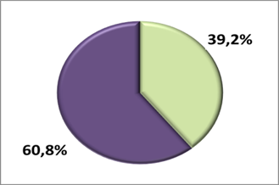
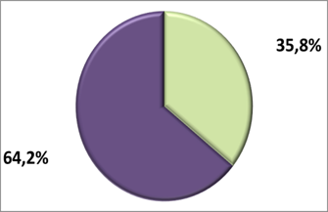
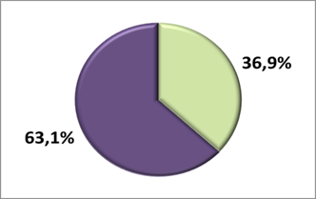
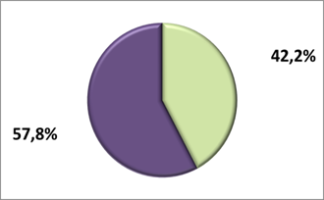
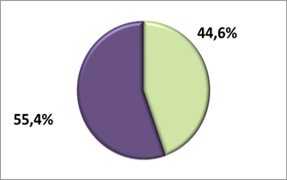
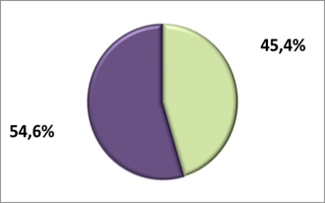
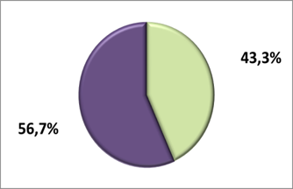
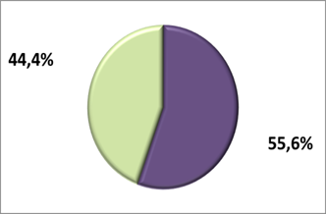
TERCIARIA UNIVERSITARIA
INGRESOS
EGRESOS
Carrera Corta y Licenciatura
La feminización a nivel terciario es general para todos los niveles académicos, fundamentalmente para Carrera Corta Licenciatura y Posgrado y Especializaciones
Postgrado o especializaciones
Maestría
Doctorado
Mujeres
Varones

Slide 25
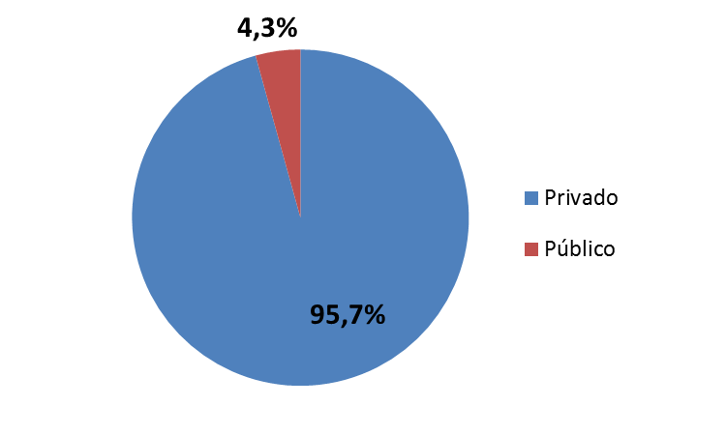
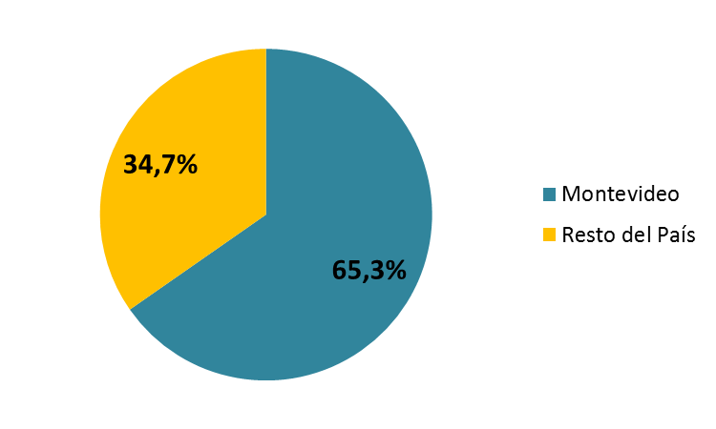
EDUCACIÓN DE JÓVENES Y ADULTOS
INSTITUCIONES DE FORMACIÓN TÉCNICO – PROFESIONAL POR FORMA DE ADMINISTRACIÓN Y POR ÁREA GEOGRÁFICA
El total de instituciones de Formación Técnico – Profesional relevadas en el año 2016 son 231,con una matrícula de 93.423 estudiantes.
Las instituciones del ámbito privado representan un 95,7% del total del universo relevado, que a su vez cuentan con el 93,3% de cursos impartidos.
Lo público constituye exclusivamente cursos brindados por las Fuerzas Armadas, entre los que se encuentran Metal – Mecánica, Informática, Electrotecnia y Electrónica, entre otros.
Si se observa la distribución de los cursos a nivel territorial, podemos afirmar que, el 65,3% de las ofertas están concentradas en Montevideo y el 34,7% en el resto del país.

Slide 26
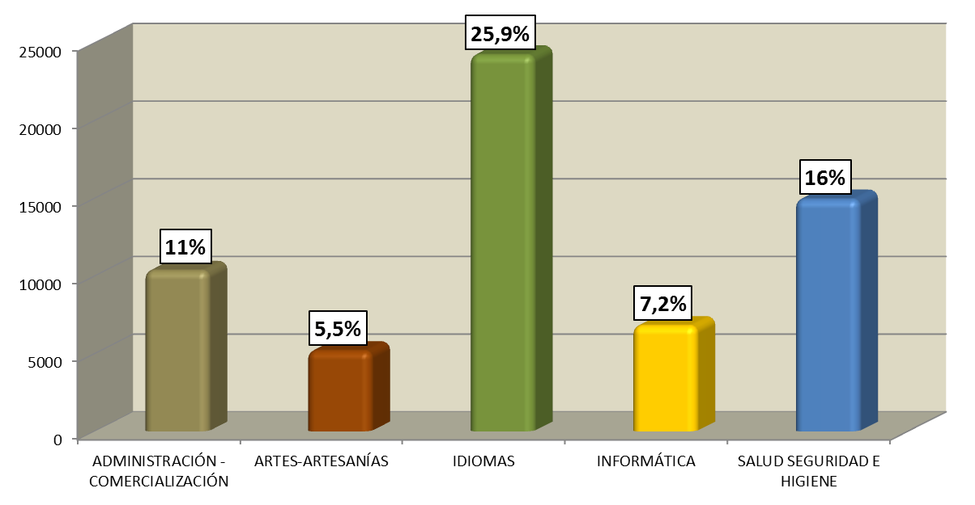
EDUCACIÓN DE JÓVENES Y ADULTOS
ALUMNOS MATRICULADOS POR ÁREA DE CONOCIMIENTO
Si analizamos la distribución de alumnos según área de conocimiento, observamos que Idiomas agrupa un 25,9%, Salud, seguridad e higiene un 16%, Administración - Comercialización 11%, Informática 7,2%, y Artes – Artesanías 5,5% . En conjunto, estas áreas representan un 65,6% de la matrícula total.

Slide 27

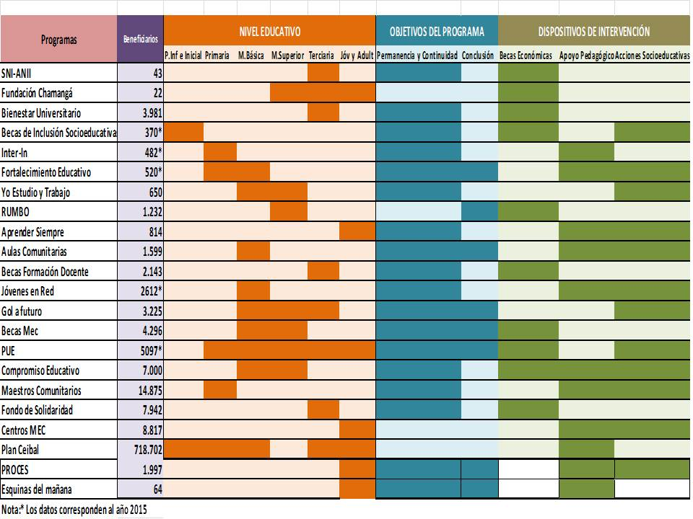

Slide 28
CONTEXTO NACIONAL DE LA EDUCACIÓN
  Educación Media Básica y Superior concentran la mayor cantidad de programas de apoyo educativo .
  En su mayor parte se orientan a la permanencia y continuidad.
  Principalmente combinan la transferencia Monetaria con Apoyos Pedagógicos.

Slide 29
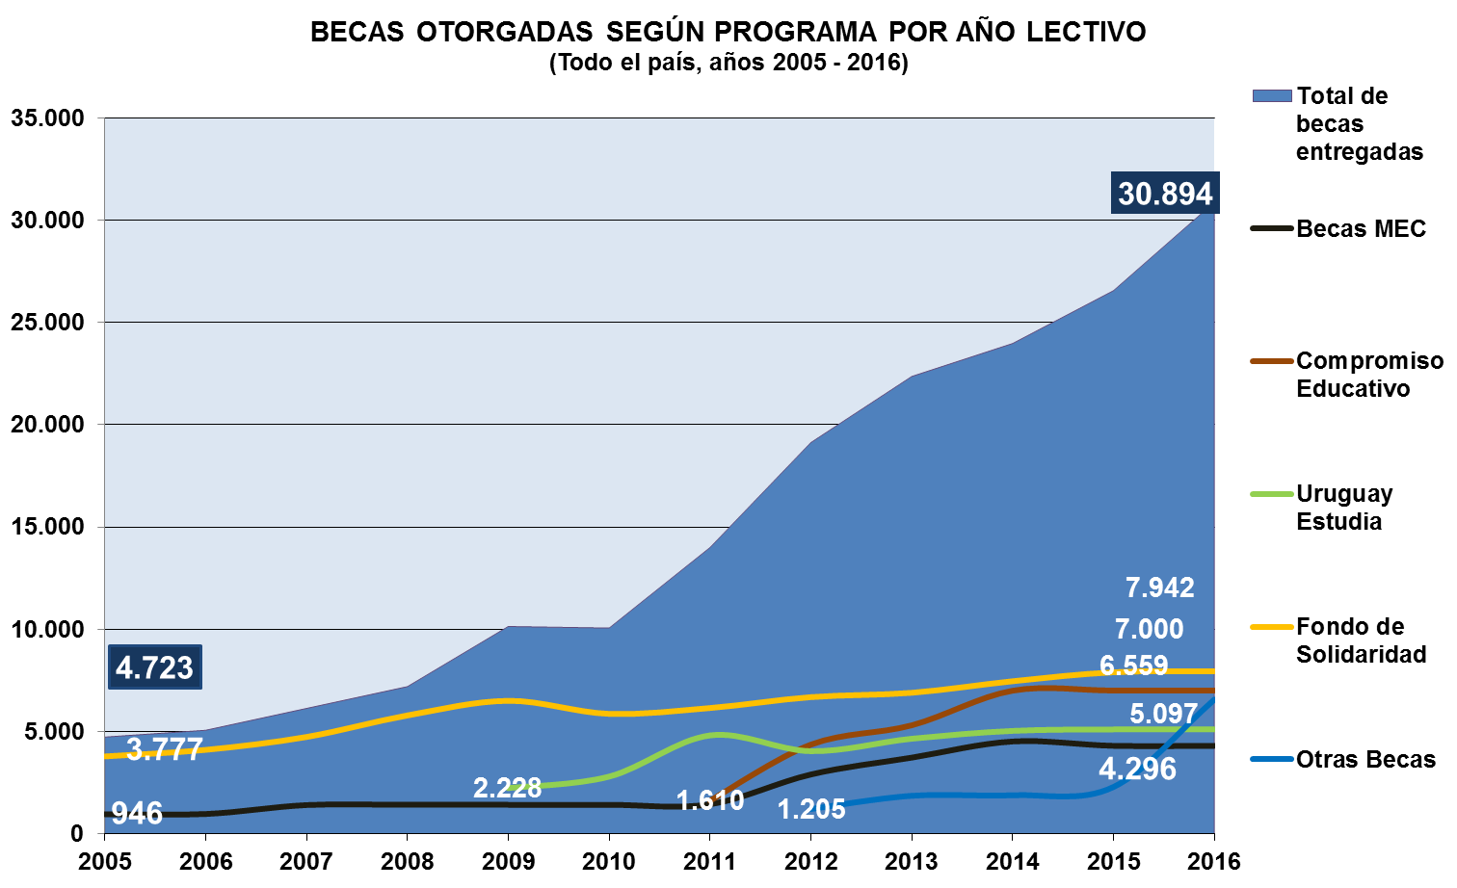
CONTEXTO NACIONAL DE LA EDUCACIÓN
Tomando en consideración las becas otorgadas por diversos programas en 2016 ,estas ascienden a 30.894 (4.327 becas más que en 2015).
Esas becas se orientan al fortalecimiento de la asistencia, la continuidad y culminación de estudios.

Slide 30
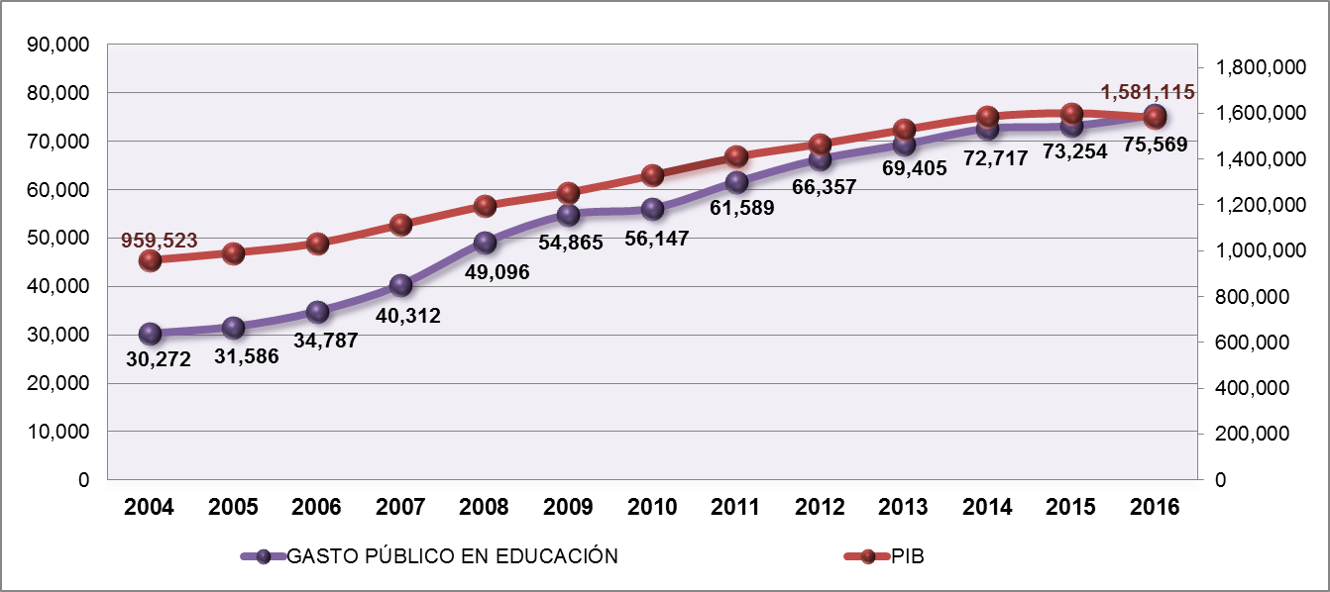
GASTO PUBLICO EN EDUCACIÓN
EVOLUCIÓN DEL GASTO PÚBLICO EN EDUCACIÓN Y DEL PIB
EN MILLONES DE PESOS CONSTANTES DE 2016 (2004 - 2016).
En el período 2004-2016 el gasto público en Educación creció en términos reales a una tasa promedio anual de 7%. Para el mismo período, el crecimiento anual del PIB fue de 4%.
En 2016 el gasto público en Educación ascendió a 75.569 millones de pesos uruguayos de ese año, lo que significa un crecimiento del 3% respecto a 2015.
Notes:
Esto permite concluir, que en el periodo analizado, el presupuesto público destinado a la educación creció en promedio en mayor proporción que el PIB, y esto se cumple para cada año del período (excepto para 2010 y 2015).

Slide 31
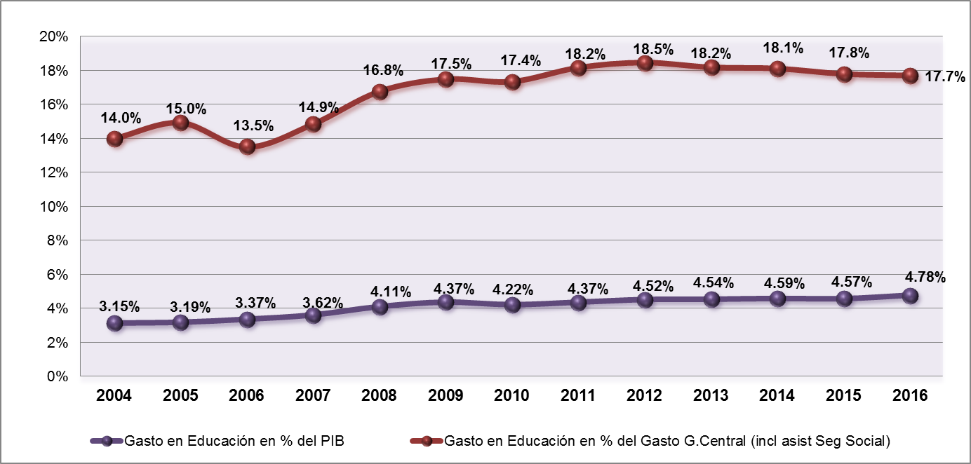
GASTO PUBLICO EN EDUCACIÓN
EVOLUCIÓN CONJUNTA DEL GASTO PÚBLICO EN EDUCACIÓN COMO PORCENTAJE DEL PIB Y DEL GASTO DEL GOBIERNO CENTRAL (2004 - 2016).
El gasto público en educación aumenta su participación en el PIB en 1,6 puntos porcentuales en el período 2004-2016, pasando de representar un 3,2% del PIB en 2004 a 4,8% en 2016.
La participación del gasto público en Educación en el total del gasto del gobierno central de 2016 es de 17,7%.

Slide 32
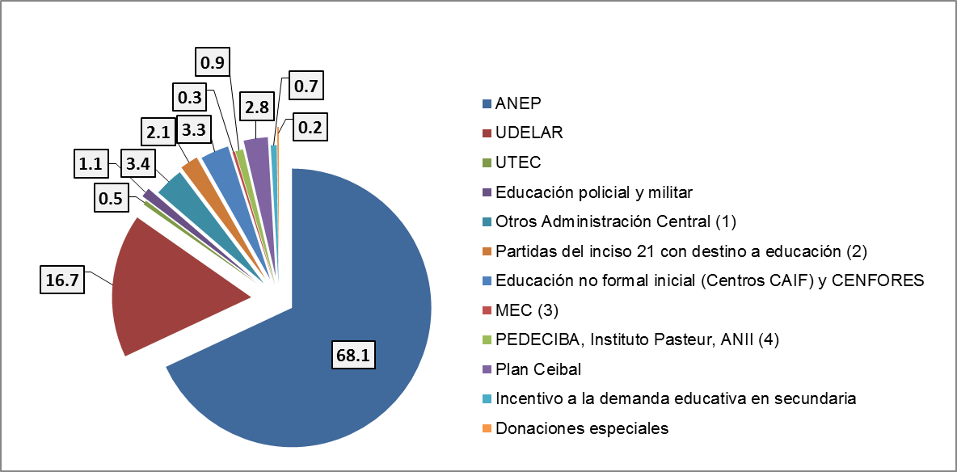
GASTO PUBLICO EN EDUCACIÓN
DISTRIBUCIÓN DEL GASTO PÚBLICO EN EDUCACIÓN SEGÚN COMPONENTES EN 2016.
La mayor parte del gasto público en educación es ejecutado por la ANEP (68%) y la UDELAR (17%). El restante 15% del gasto en educación pública corresponde a otro conjunto de servicios e instituciones que dirigen y ejecutan recursos públicos con destino al sector educativo.
Notes:
Notas:
Se incluyen gastos en Dirección de Educación del MEC, ISEF, capacitación laboral, Centro de Diseño Industrial, escuelas de formación artística y otros componentes considerados en MIDES-DINEM (2006): "Identificación y análisis del gasto público social en Uruguay 2002-2005". Además, se incluye el subsidio al boleto estudiantil que realiza el MTOP.
Incluye subsidios a escuelas para niños con capacidades especiales, rentas afectadas al Fondo de Solidaridad y al Fondo de Reconversión Laboral.
Se considera la Dirección Nacional de Ciencia y Tecnología (DINACYT) y el Clemente Estable. La baja de recursos se explica por la finalización del Programa de Desarrollo Tecnológico (PDT) y el traspaso de algunos programas a la ANII.
Del presupuesto de la ANII se toma en cuenta solo el componente 2, de fortalecimiento y orientación de la investigación.

Slide 33
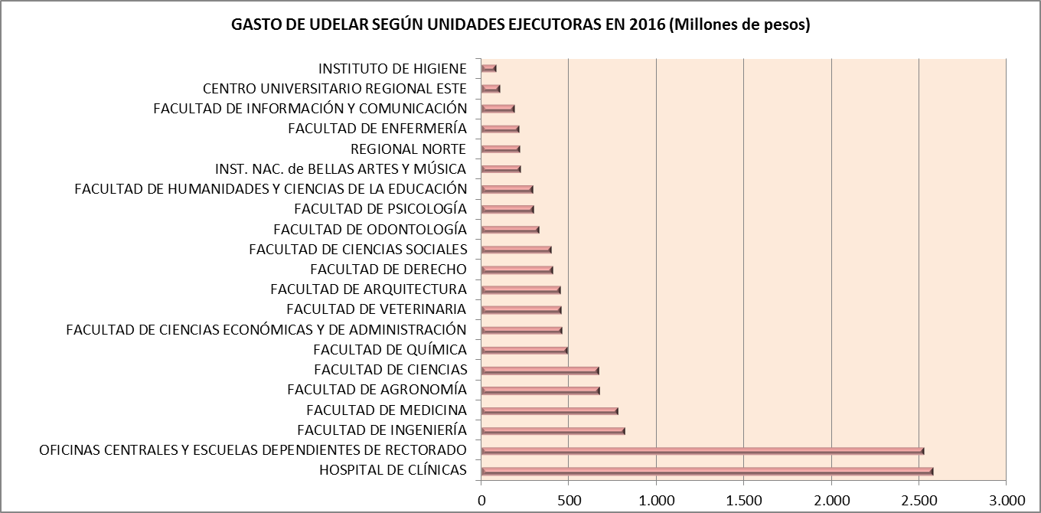
GASTO PÚBLICO EN EDUCACIÓN
DISTRIBUCIÓN DEL GASTO DE ANEP SEGÚN CONSEJOS DE ENSEÑANZA EN 2016 (%).
GASTO DE UDELAR
SEGÚN UNIDADES EJECUTORAS EN 2016
(Millones de pesos).

Slide 34
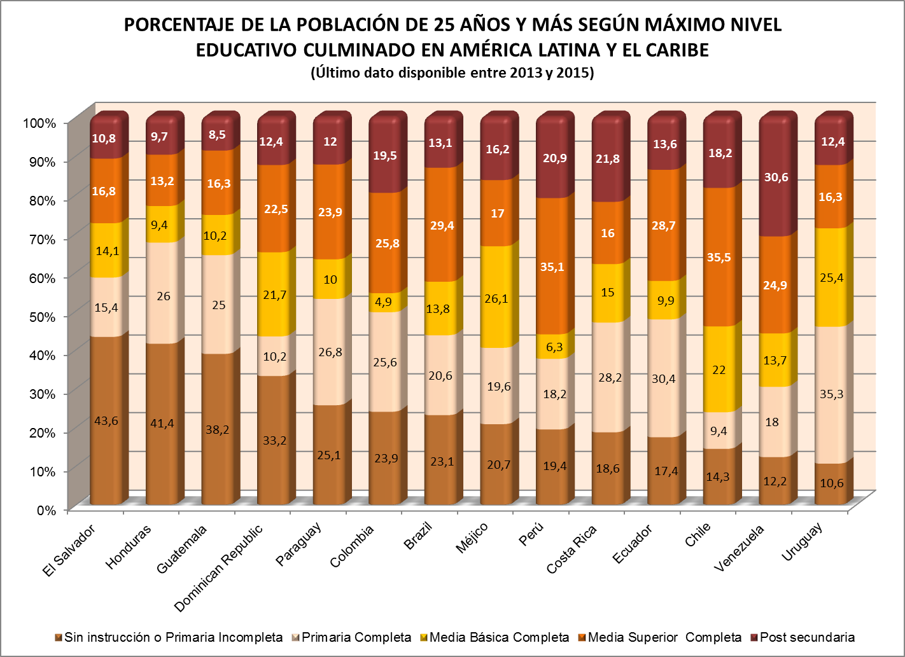
MARCO INTERNACIONAL
Perú , Venezuela y Chile son los países de América Latina que tienen mayor proporción de la población con media superior completa o más.
El Salvador es el país con mayor proporción de la población Sin instrucción o con Primaria incompleta, con más de 4 de cada 10 personas.
En Uruguay casi 3 de cada 10 adultos culminaron Educación Media Superior o más.
México y Uruguay son los países que concentran más población en Educación Media Básica culminada (26,1 y 25,4 respectivamente).

Slide 35
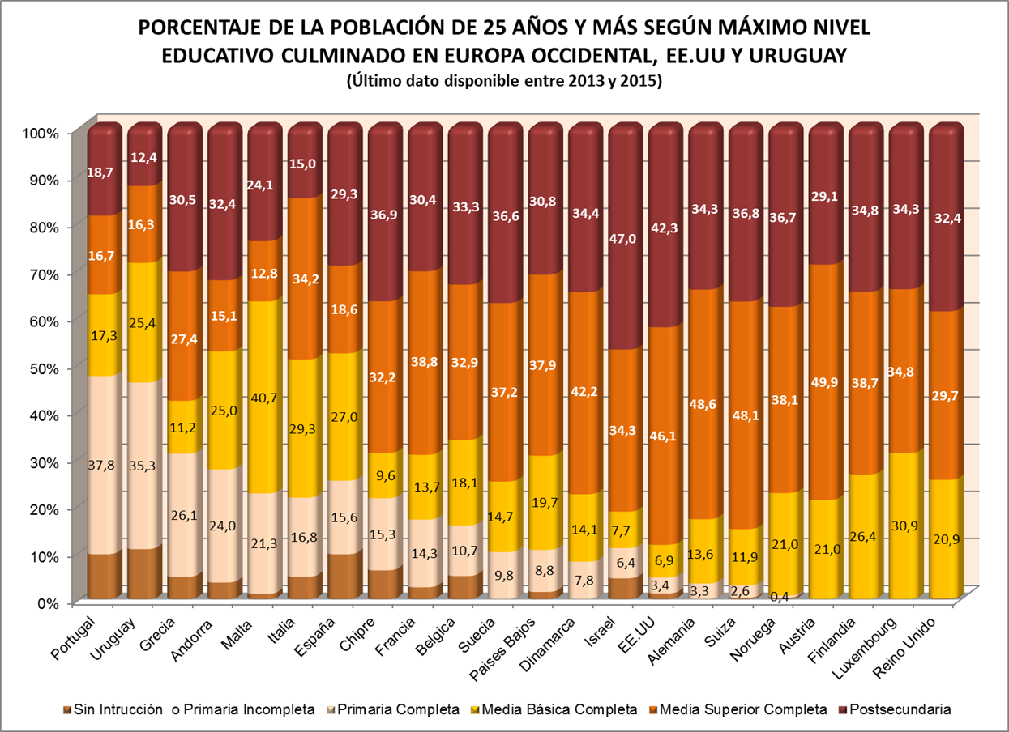
MARCO INTERNACIONAL
En comparación con los países de Europa Occidental y Estados Unidos, el comportamiento de Uruguay se asemeja al de aquellos países que presentan menor expansión de los niveles educativos más altos en la región.
La situación de Uruguay si bien no es desfavorable se encuentra distante de un nivel óptimo, al considerar que en términos relativos, la Educación Primaria es el nivel culminado que acumula mayor proporción (35,6%) seguida de Media Básica (25,4%).
Para Uruguay el 71,3% de la población mayor de 25 años de edad no supera la Educación Media Básica como nivel máximo culminado. De todas formas, debe considerarse que las generaciones más jóvenes presentan mejores niveles, si se tomara solo el tramo de 25 a 29 años de edad esta cifra disminuiría al 59,1%, de la cual un 17,3% posee Media Superior incompleta.

